Slide 1
当当网图书城

Slide 2
当当网图书城简介
*图书查找
*用户注册
*图书管理
*客户反馈
*后台管理
啊 福 工 作 室

Slide 3
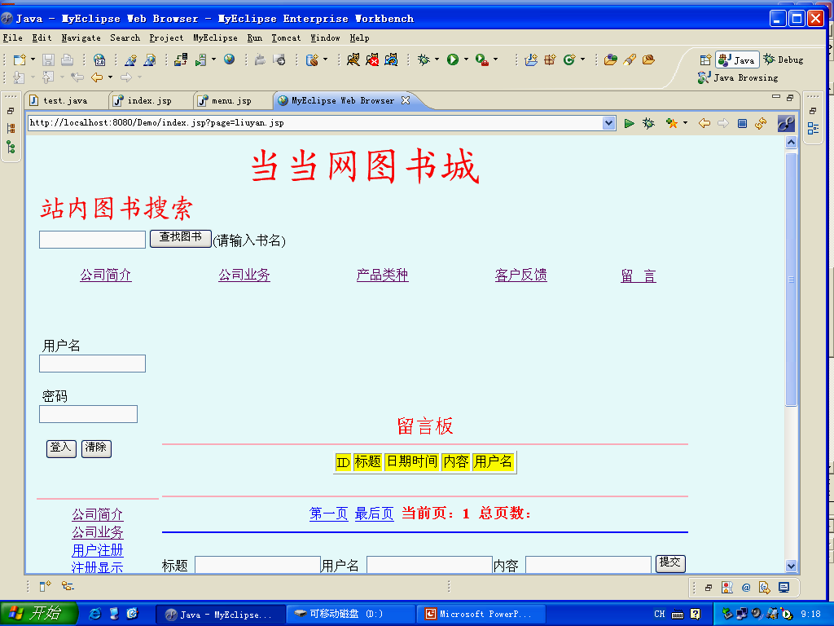
图书查找
站内图书搜索
输入图书信息
*作者名字
*书籍名字
*关 键 字
返回图书信息
啊 福 工 作 室

Slide 4
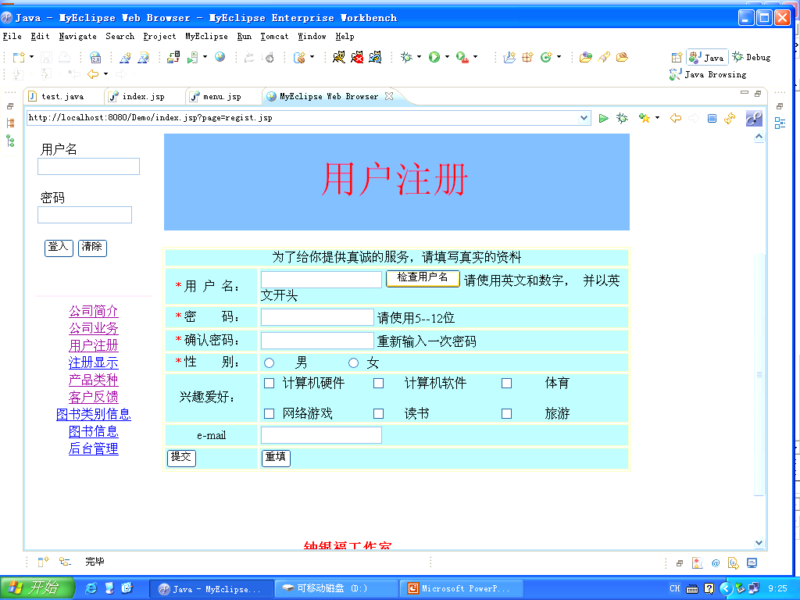
用户注册
用户注册信息
注册内容规范
内容自动查错
信 息 提 交
啊 福 工 作 室

Slide 5
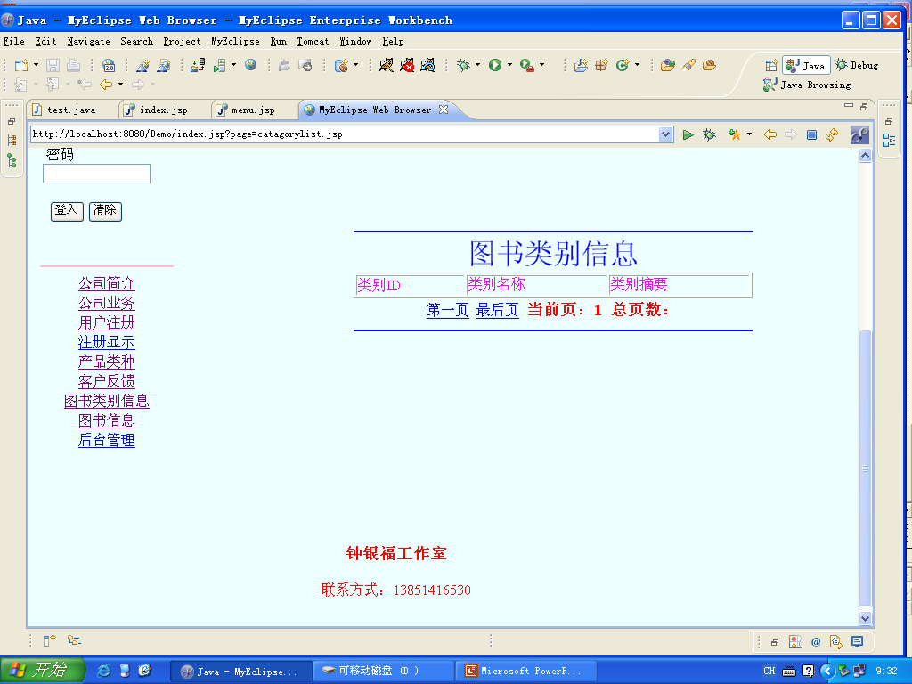
图书管理
图书信息
图书类别
图书增加
图书删减
啊 福 工 作 室

Slide 6
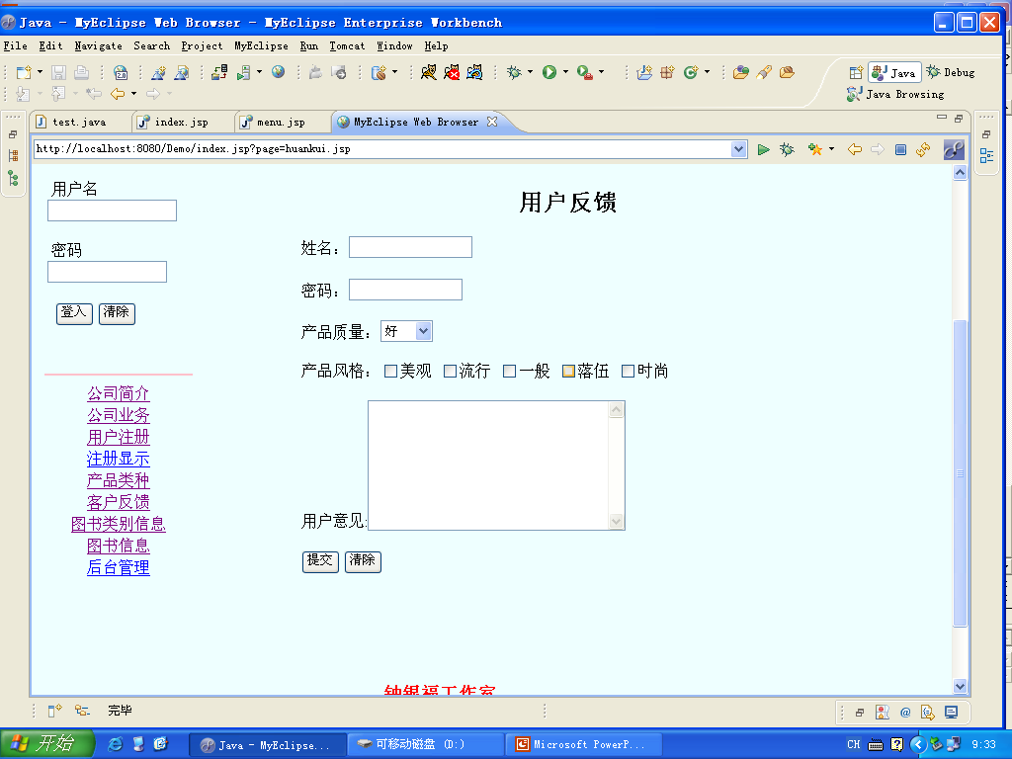
客户反馈
用户登陆
用户意见
提交意见
啊 福 工 作 室

Slide 7
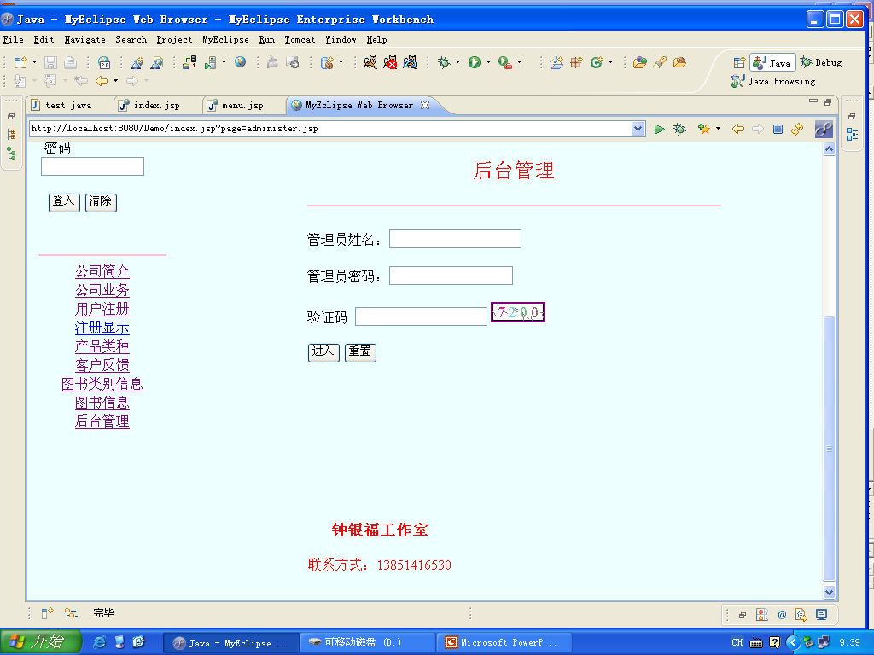
后台管理
管理员登陆
验证信息
后台数据库支持
啊 福 工 作 室

Slide 8
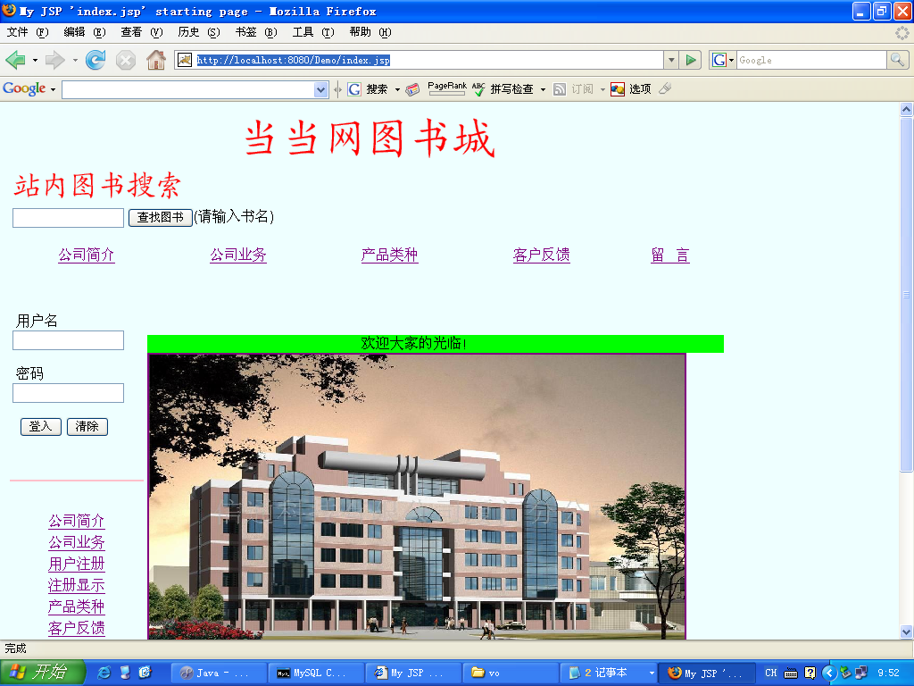
当当网图书城 (浏览过客)
啊 福 工 作 室

Slide 9
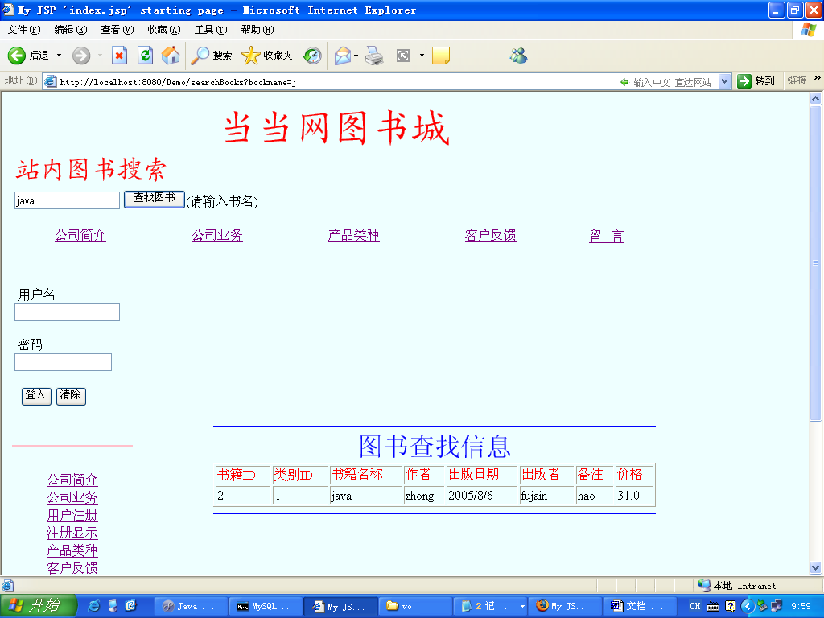
啊 福 工 作 室

Slide 10
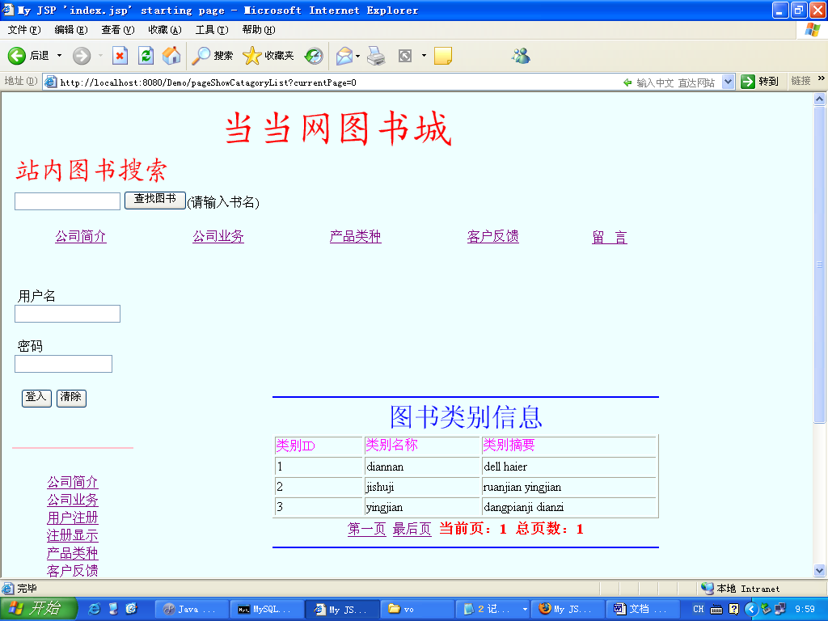
啊 福 工 作 室

Slide 11
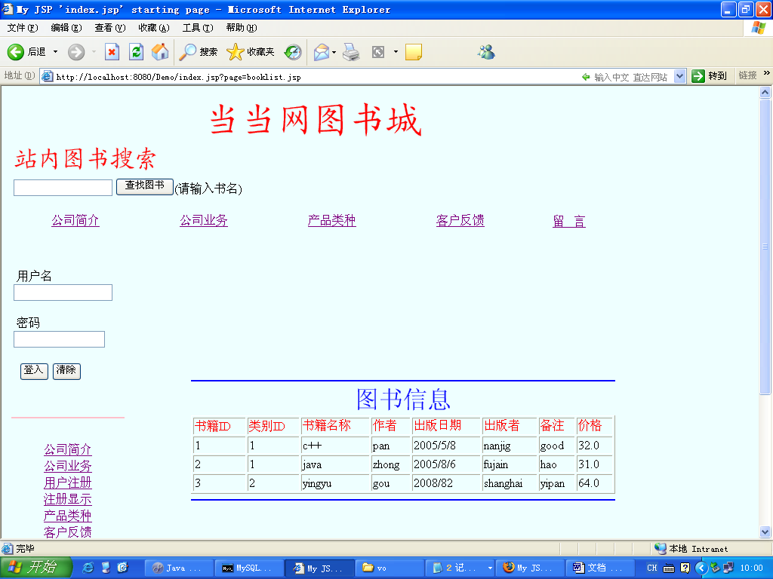
啊 福 工 作 室

Slide 12
啊 福 工 作 室

Slide 13
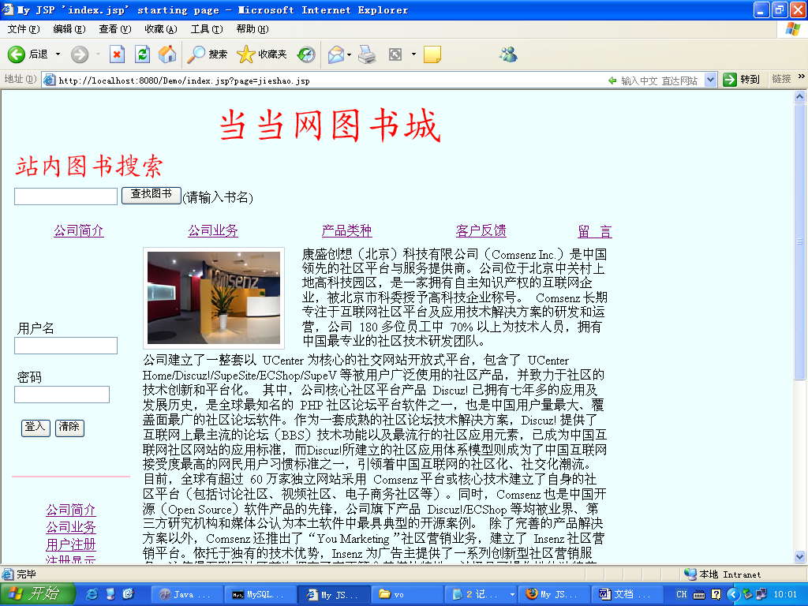
啊 福 工 作 室

Slide 14
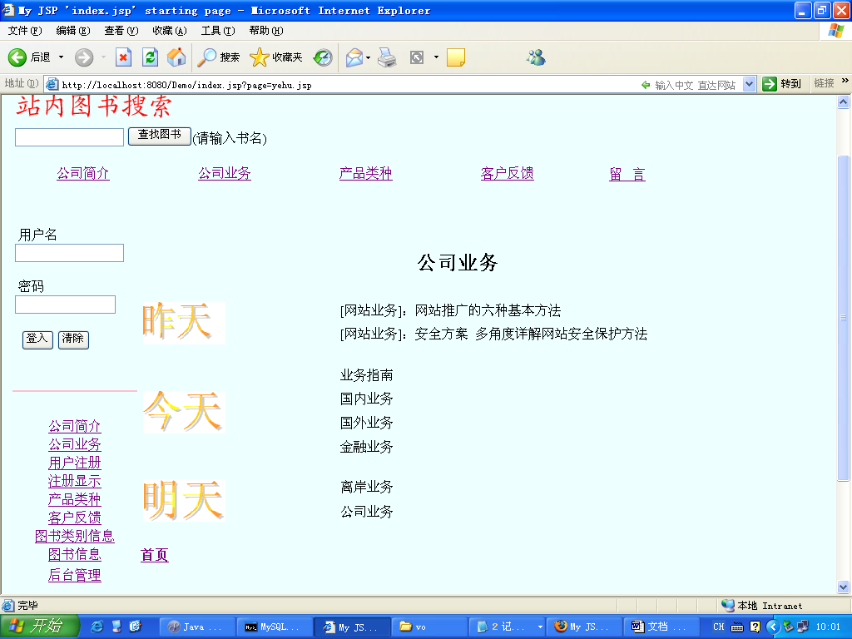
啊 福 工 作 室

Slide 15
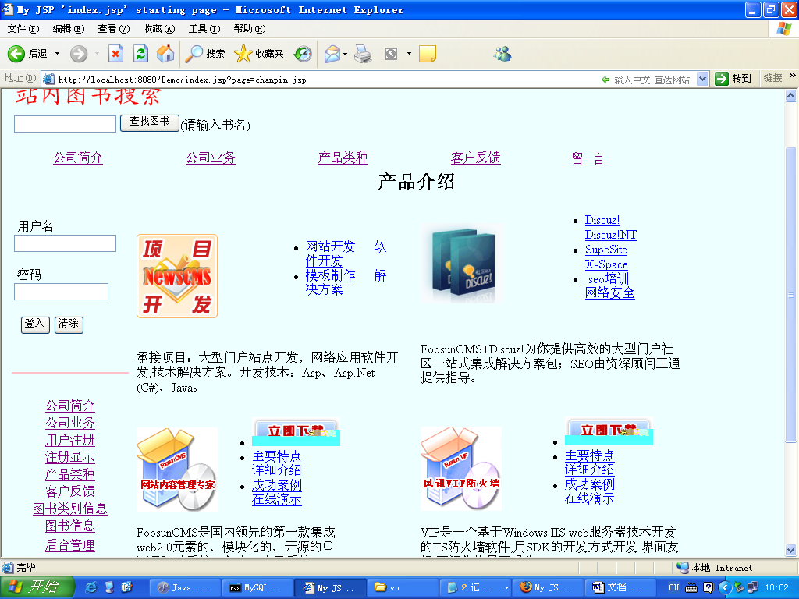
啊 福 工 作 室

Slide 16
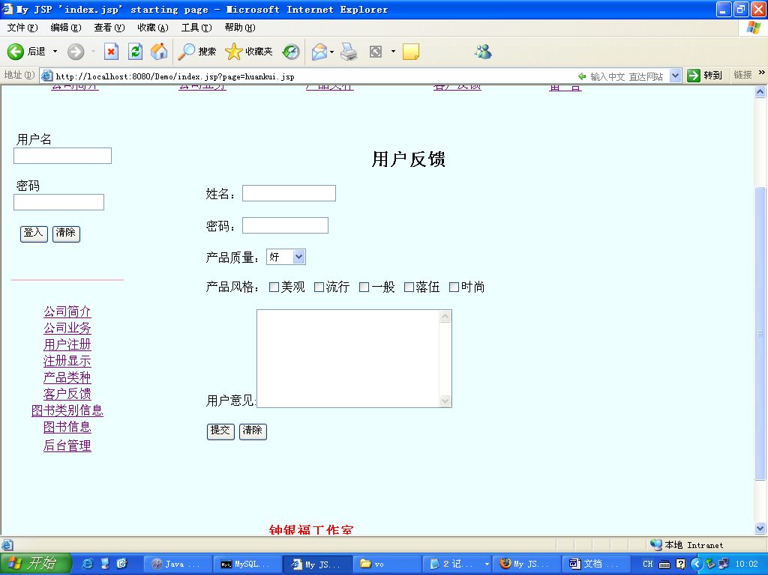
啊 福 工 作 室

Slide 17
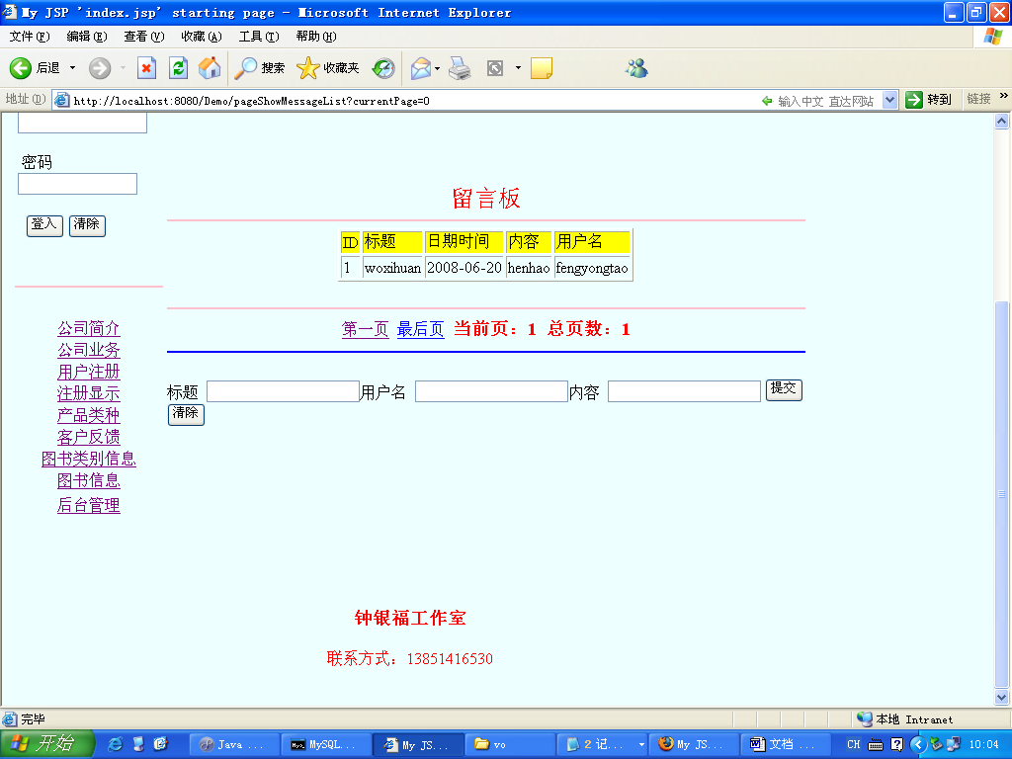
啊 福 工 作 室

Slide 18
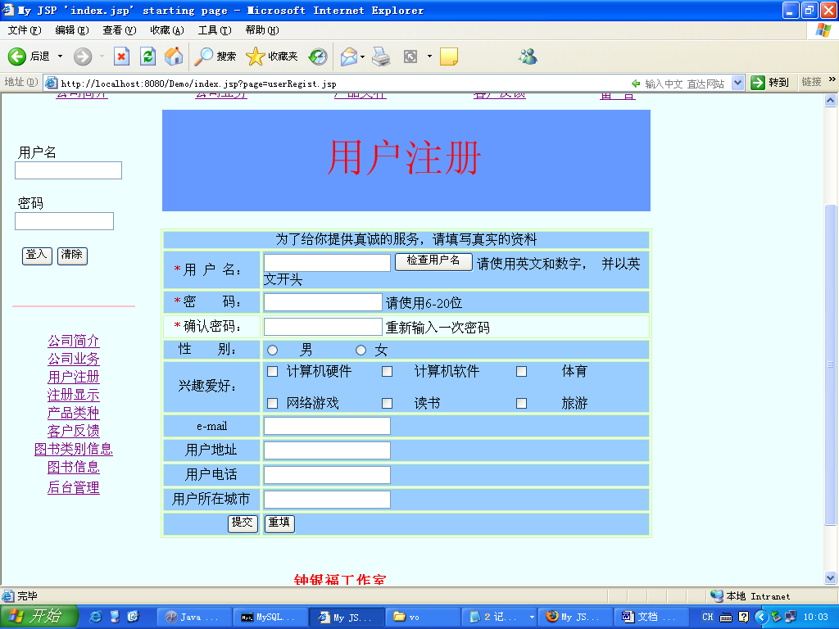
啊 福 工 作 室

Slide 19
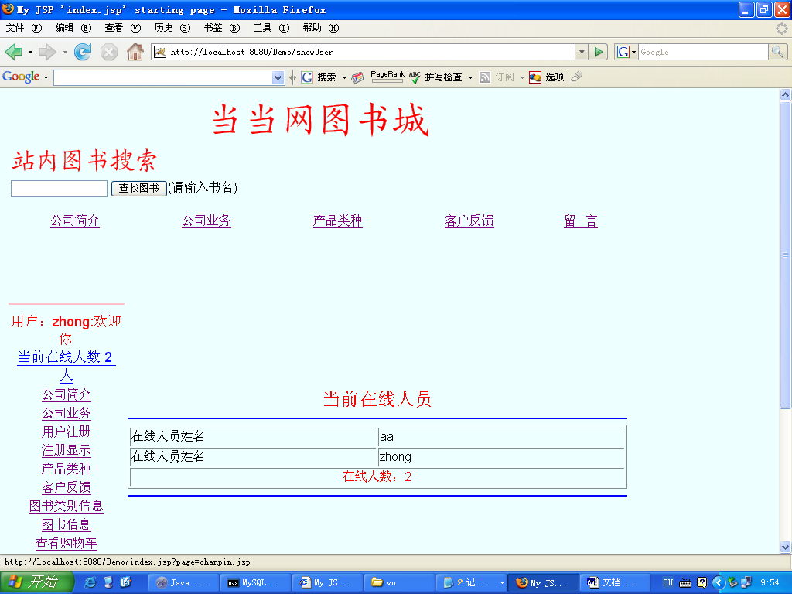
用户的功能
啊 福 工 作 室

Slide 20
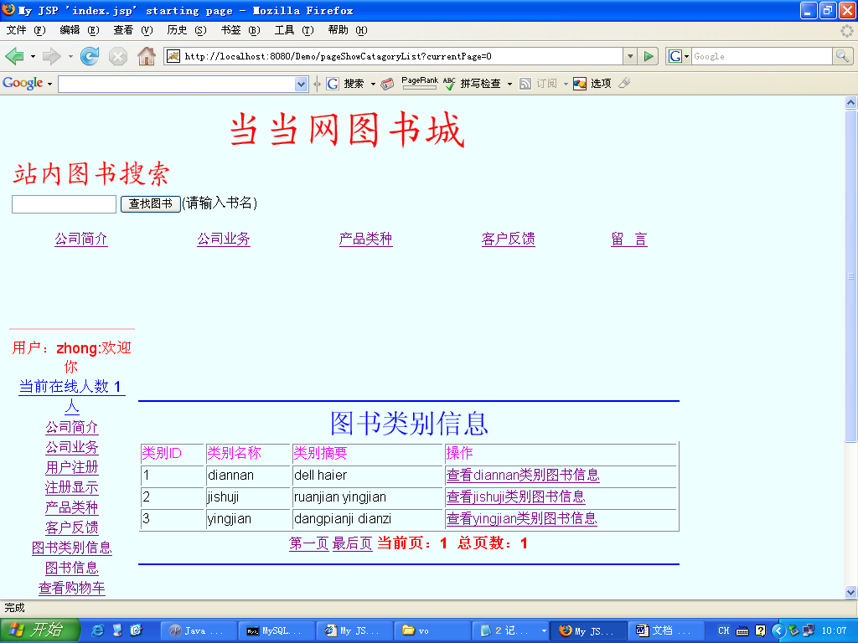
啊 福 工 作 室

Slide 21
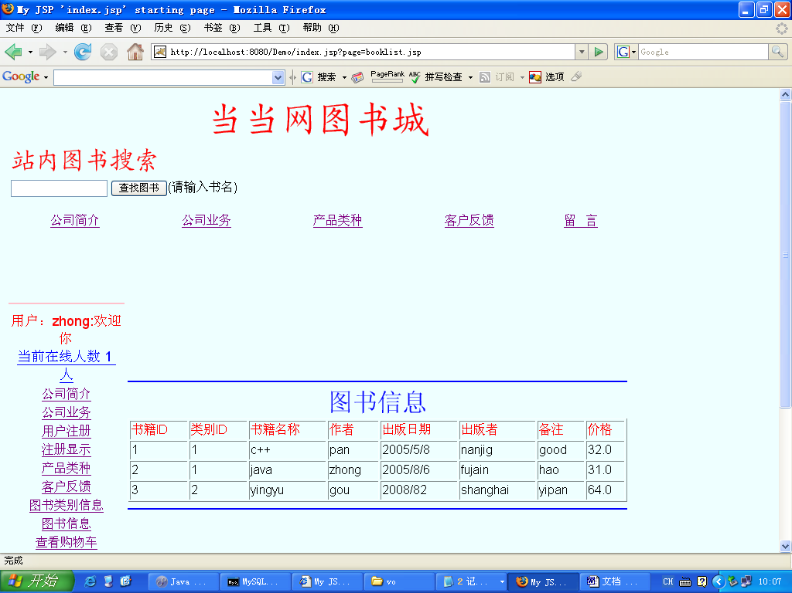
啊 福 工 作 室

Slide 22
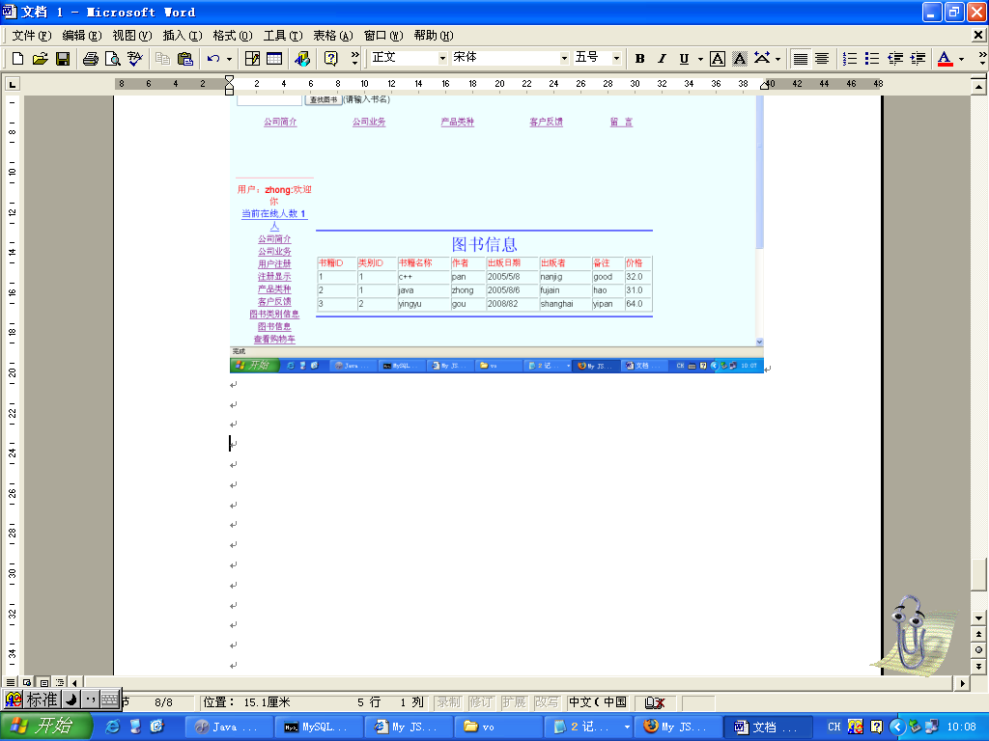
啊 福 工 作 室

Slide 23
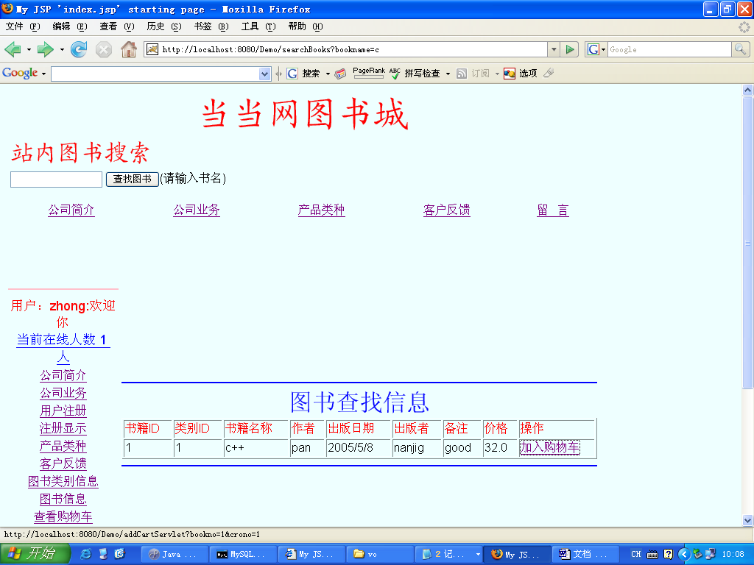
啊 福 工 作 室

Slide 24
啊 福 工 作 室

Slide 25
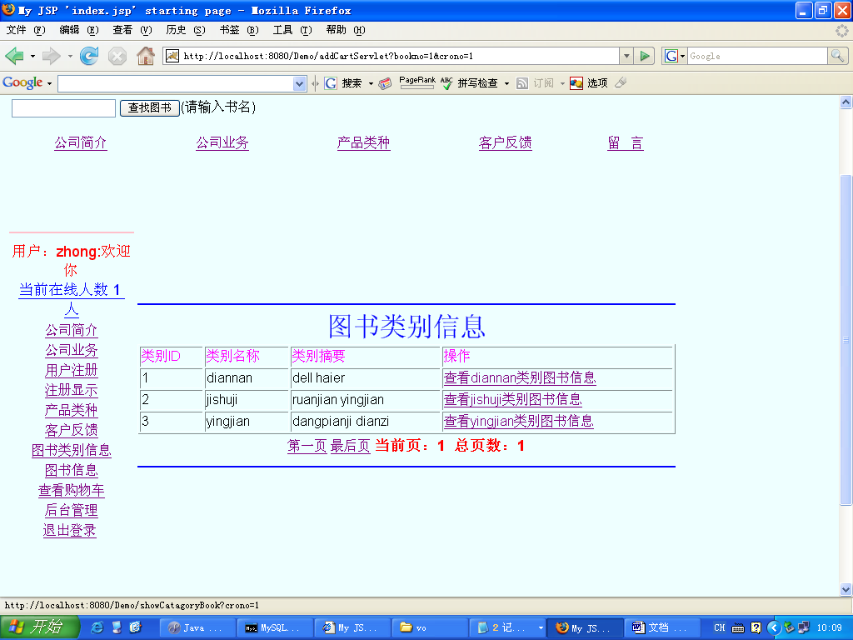
啊 福 工 作 室

Slide 26
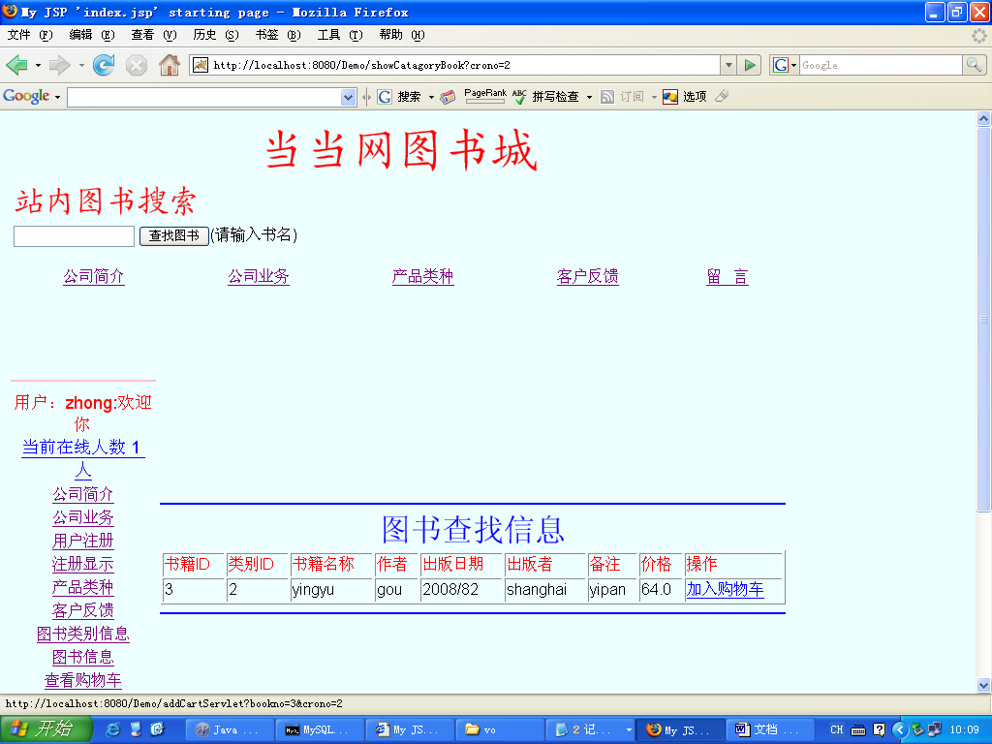
啊 福 工 作 室

Slide 27
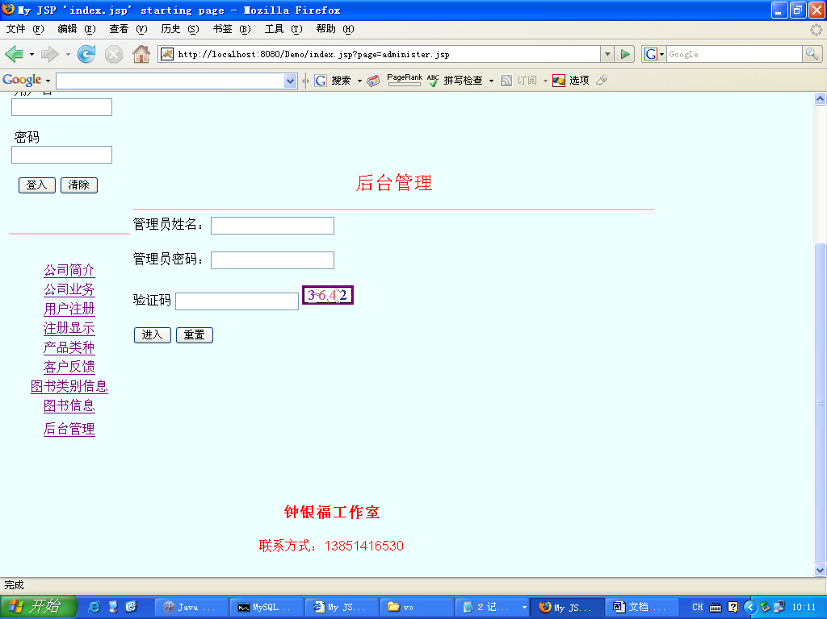
管理员的功能
啊 福 工 作 室

Slide 28
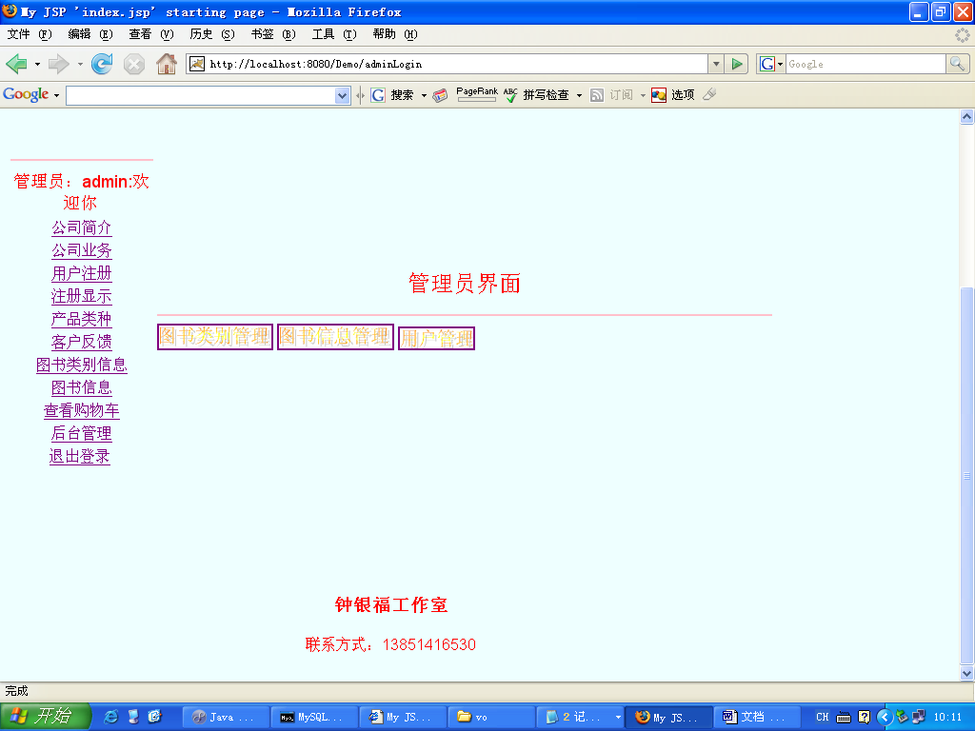
啊 福 工 作 室

Slide 29
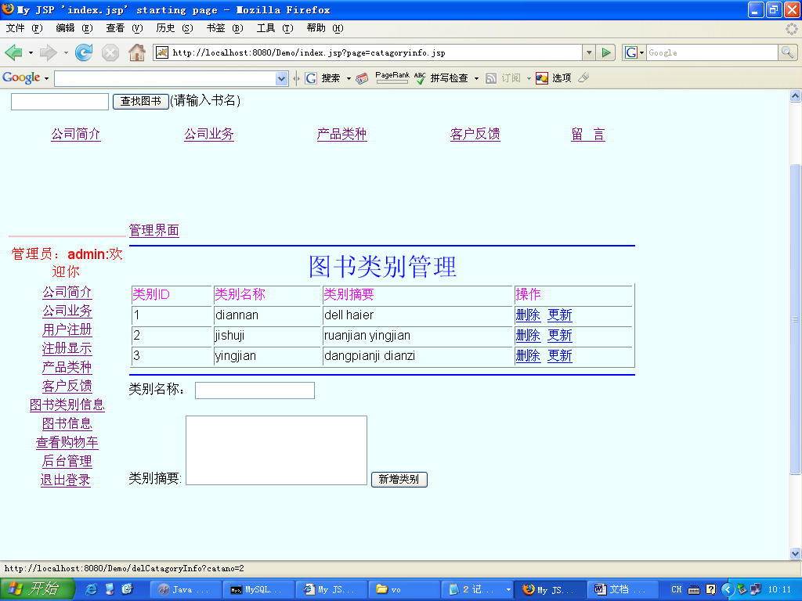
啊 福 工 作 室

Slide 30
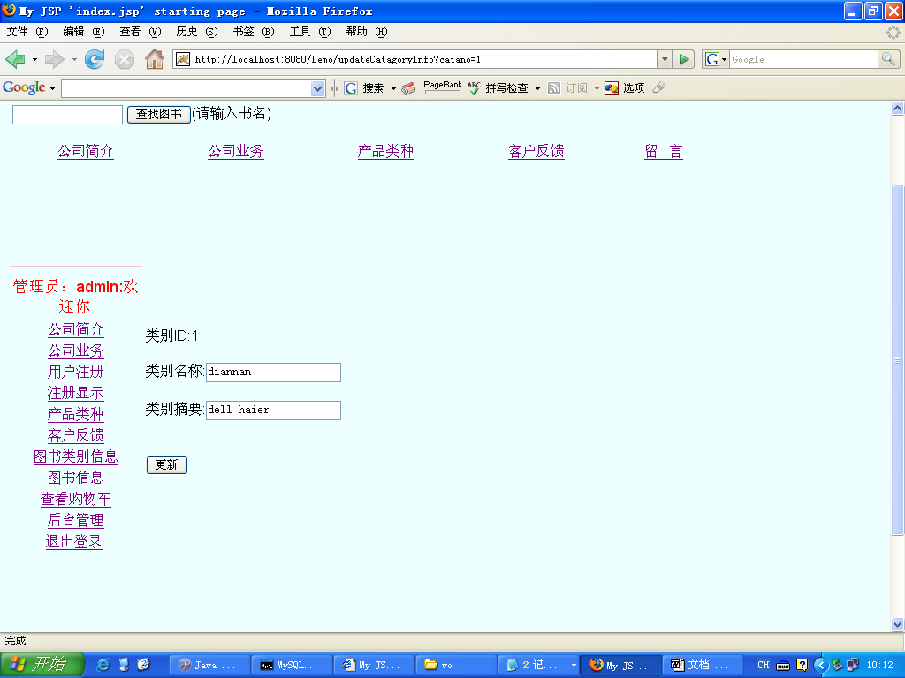
点击更新
啊 福 工 作 室

Slide 31
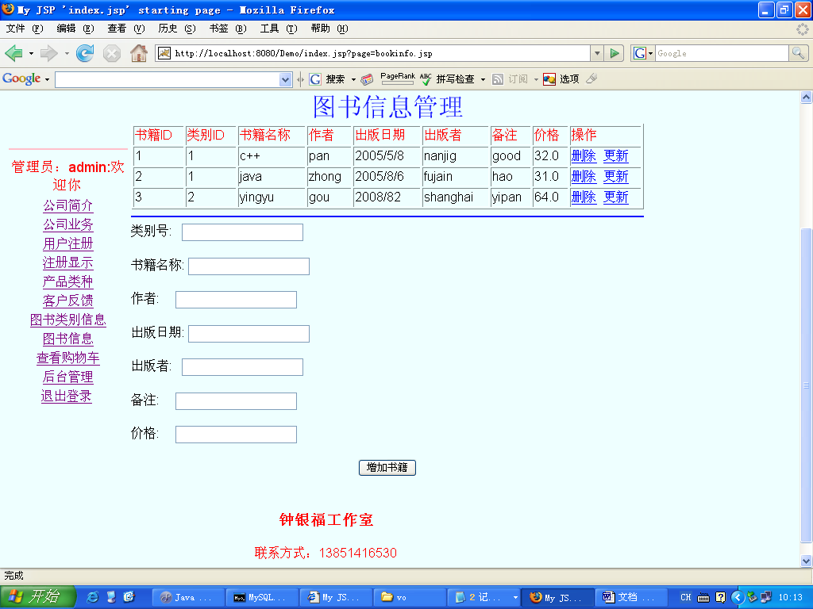
啊 福 工 作 室

Slide 32
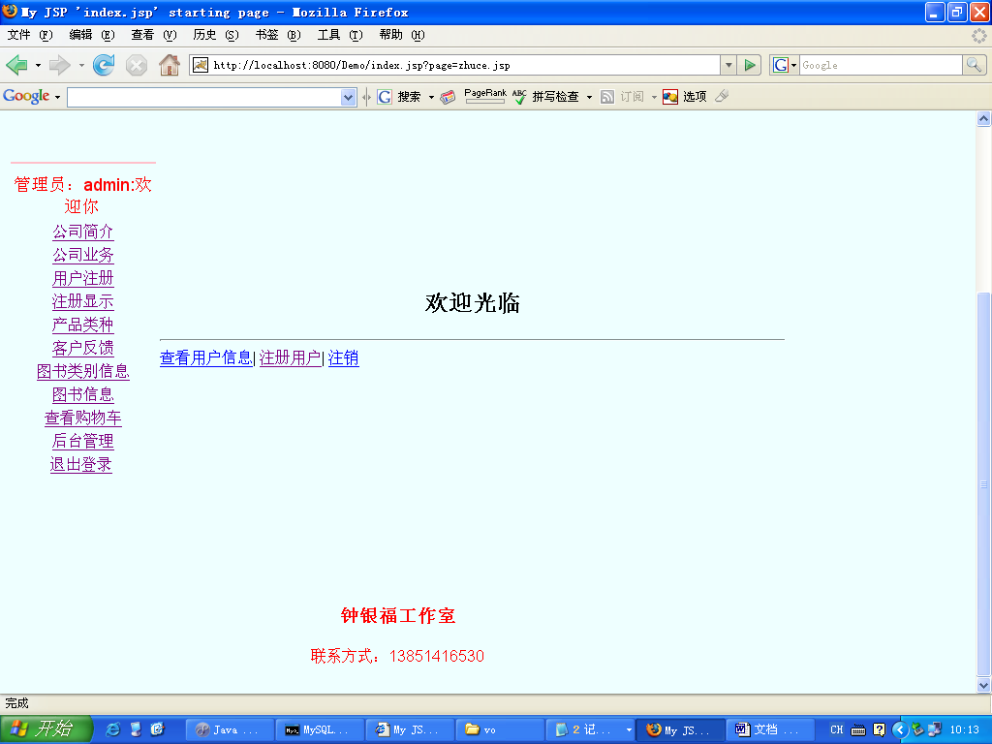
啊 福 工 作 室

Slide 33

谢 谢 观 赏
作者：冯勇涛
啊 福 工 作 室
啊福工作室

